Slide 1
HEMATOLOJİK KANSERLER VE SARKOMLARDA RT

Slide 2
LENFADENOPATİ:LENF NODUNDA PATOLOJİK BİR DURUM OLMASI(ÖRN:ENFEKSİYON,METASTAZ)
Eritrosit(kırmızı kan hücresi):oksijen taşıma
Platelet(kan pulcuğu):pıhtılaşma
Beyaz kan hücreleri(lenfosit,nötrofil…):savunma
B ve T lenfositler
Plazma hücresi→B lenfositten gelişir.
Multiple myeloma ve soliter plazmositom plazma hücrelerinden gelişir.

Slide 3
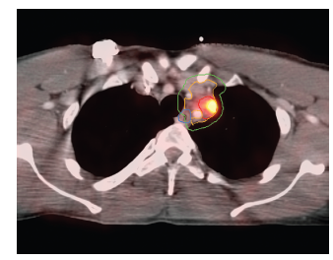
Handbook of Treatment Planning in Radiation Oncology Third Edition

Slide 4
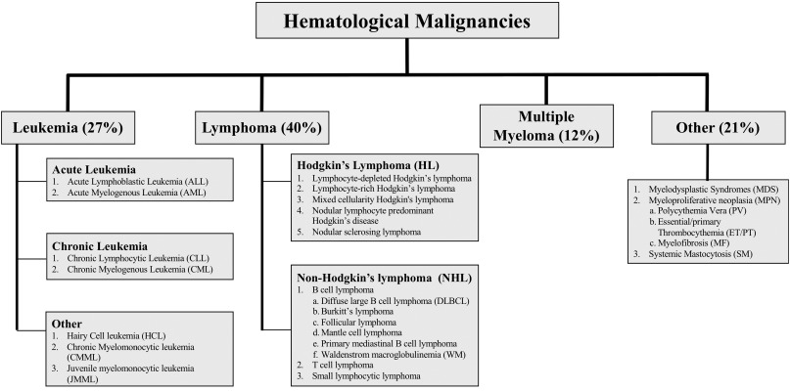
Longjohn, Modeline N., et al. "Deciphering the messages carried by extracellular vesicles in hematological malignancies." Blood Reviews 46 (2021): 100734.

Slide 5
HODGKİN LENFOMA
Genellikle boyunda ele gelen büyümüş lenf bezi ile başvurur.
Biyopsi ile tanı konur.
BT ve/veya PET/BT ile hastalık yaygınlığına bakılır.
İlk basamak tedavi genellikle kemoterapidir.
Sonrasına yanıt durumuna göre adjuvan RT uygulanır.
Bazı durumlarda definitif RT uygulanabilir.
20-45 Gy arası dozlar kullanılır.

Slide 6
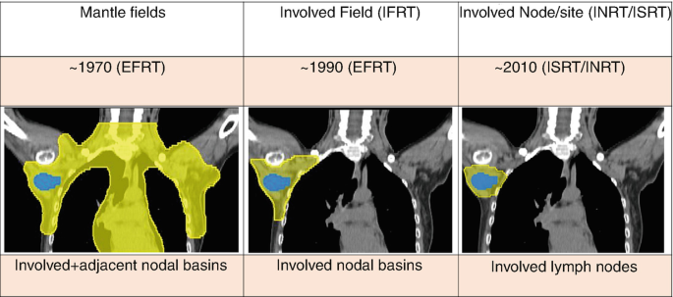
Chan, J., Braunstein, S.E. (2018). Hodgkin’s Lymphoma. In: Hansen, E., Roach III, M. (eds) Handbook of Evidence-Based Radiation Oncology. Springer, Cham. https://doi.org/10.1007/978-3-319-62642-0_35

Slide 7
NON-HODGKİN LENFOMA
Hodgkin lenfomanın klinik bulguları daha net ve belirgindir.Alt tipleri azdır.
Ancak non-Hodgkin lenfomanın çok farklı tipleri,yerleşimleri ve klinik bulguları vardır.
Lenf nodları dışında organlarda da sıklıkla görülür.(örn:mide)
Radyoterapi hastalığın özelliğine göre definitif veya adjuvan uygulanabilir.

Slide 8
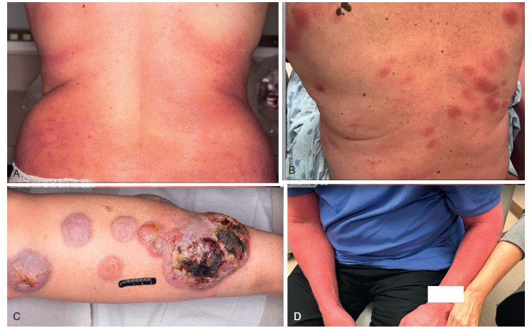
Mikozis Fungoides(MF)=Deri lenfoması
4Gyx2frk
8Gyx1frk
2Gyx15frk
Genellikle elektron kullanılmaktadır.
Mycosis fungoides, presentation, diagnosis, and treatment strategy. In Thomas CR, Jr, ed. Radiation
Medicine Rounds: Hematologic Malignancies. New York: Demos Medical Publishing; 2012.

Slide 9
Total Cilt Elektron RT
Yaygın ve ileri evre mikozis fungoideste tüm cilt elektron ışınlaması yapılabilir
9 hafta kadar sürer.
Günlük 1 Gy uygulanır
Toplam doz 36 Gy

Slide 10
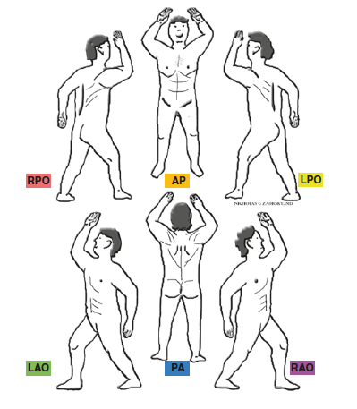
Absolute Clinical Radiation Oncology Review

Slide 11
MULTİPLE MYELOMA
Plazma hücrelerinde gelişir.
Kemiklerde ağrı yapan lezyonlar oluşturur.
Bu lezyonlara palyatif RT uygulanabilir.
ÖZET:aslında bir hematolojik tümörmüş.Ancak kemiklerde tutulum yapabiliyormuş.Palyatif RT verilebilir.
Palyatif RT dozları kullanılır
4Gyx1frk
8Gyx1frk
3Gyx10frk
4Gyx5frk

Slide 13
TBI=Total Body İrradiation=Tüm Vücut Radyoterapisi
AMAÇ:Özellikle hematolojik kanserlerde kemik iliği nakli öncesi hastanın tüm kemik iliği rezervini ve tümör hücrelerini sıfırlamak için uygulanan radyoterapidir.
Uygulama tekniği klinikler arasında çok farklılık gösterir
Genellikle 3 gün boyunca günde iki kez 6 saat ara ile 2Gy uygulanır.
Toplam doz 12 Gy

Slide 14
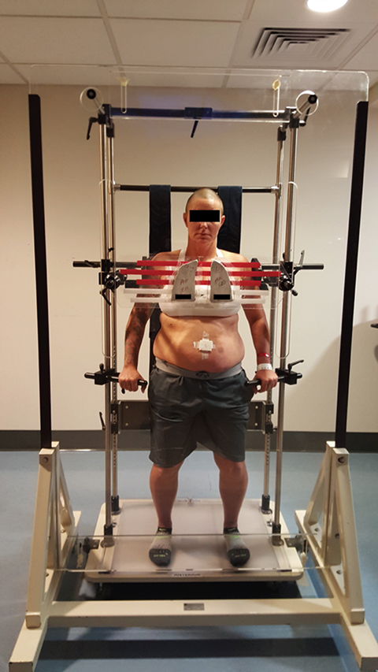
Wills C, Cherian S, Yousef J, Wang K, Mackley HB. Total body irradiation: A practical review. Appl Rad Oncol. 2016;(2):11-17.

Slide 15
SARKOM
Kemik,yağ doku vb heryerden gelişebilir.
Öncelikli yaklaşım yapılabiliyorsa ameliyat ile çıkarılmasıdır.
Genellikle agresif tümörlerdir.
Üst ekstremite:kollar
Alt ekstremite:bacaklar

Slide 16
En sık alt ekstremite(uyluk) yerleşimlidir.
Ameliyat öncesi tümörü küçültmek için neoadjuvan
Ameliyat sonrası adjuvan
50-70 Gy
Osteosarkom,ewing sarkom,liposarkom,retroperitoneal
sarkom,…..
Tümör yerleşimine göre ilgili lenfatik alanlar da ışınlanabilir.

Slide 17
SİMULASYON
Tümör yerleşimine göre supin veya pron poziyon
Bolus genellikle gerekir
Skar yerlerinin tellenmesi önemlidir.

Slide 18
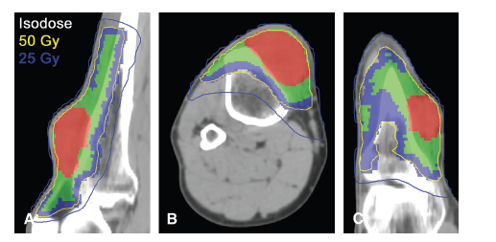
Tibia yerleşimli yumuşak doku sarkomu
Handbook of Treatment Planning in Radiation Oncology Third Edition

Slide 19
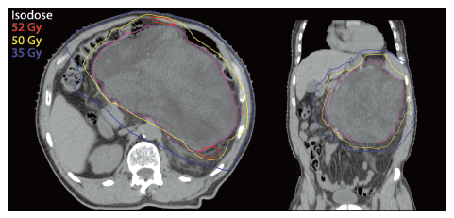
Retroperitoneal sarkom
Handbook of Treatment Planning in Radiation Oncology Third Edition

Slide 20
Yüzeyel yerleşimli tümörlerde elektron önemli bir seçenektir.
Brakiterapi deneyimli merkezlerde uygulanabilir.
En sık yan etki dermatittir ancak tümör yerleşimi ve riskli organ yakınlıklarına göre farklı yan etkiler gelişebilir.

Slide 21
TEŞEKKÜRLER…

